Slide 1
Skupinové poradenstvo zamerané na:
povinnosti uchádzačov o zamestnanie

Slide 2
Zaradenie do evidencie uchádzačov o zamestnanie na Úrade práce, sociálnych vecí a rodiny je právo každého občana, nie povinnosť.

Slide 3
Uchádzač o zamestnanie (UoZ):
je občan, ktorý môže pracovať, chce pracovať, hľadá si zamestnanie a je vedený v evidencii uchádzačov o zamestnanie úradu a ktorý
nie je zamestnanec,
nie je v pracovnoprávnom vzťahu na základe dohody o práci vykonávanej mimo pracovného pomeru (DoVP, DoPČ), kde príjem z takejto zárobkovej činnosti prevyšuje zákonom stanovenú sumu,
nevykonáva zárobkovú činnosť na základe právneho vzťahu podľa osobitného predpisu (dohody alebo zmluvy uzatvorené podľa obch. alebo obč. zákonníka), kde príjem z takejto činnosti prevyšuje zákonom stanovenú sumu,
neprevádzkuje alebo nevykonáva samostatnú zárobkovú činnosť,
nevykonáva zárobkovú činnosť v členskom štáte Európskej únie alebo v cudzine.

Slide 4
Uchádzač o zamestnanie môže:
vykonávať zárobkovú činnosť na základe dohody o práci vykonávanej mimo pracovného pomeru, ak trvanie tohto pracovnoprávneho vzťahu nepresiahne v úhrne 40 dní v kalendárnom roku a ak mesačná odmena nepresiahne v úhrne sumu životného minima pre jednu plnoletú fyzickú osobu, platnú k prvému dňu kalendárneho mesiaca, za ktorý sa preukazuje výška odmeny u zamestnávateľa, t. j. 199,48 €,
u ktorého bezprostredne pred zaradením do evidencie UoZ nebol v pracovnom pomere alebo v obdobnom pracovnom vzťahu,
ktorý ho v predchádzajúcich 6 mesiacoch pred uzatvorením tohto pracovnopráv. vzťahu neodmietol prijať do zamestnania sprostredkovaného úradom.

Slide 5
Vykonávať osobnú asistenciu podľa osobitného predpisu, ak mesačná odmena nepresiahne v úhrne sumu životného minima
Uchádzač o zamestnanie nesmie byť súčasne vo viacerých pracovnoprávnych vzťahoch
UoZ je povinný predložiť úradu kópiu dohody o práci vykonávanej mimo pracovného pomeru najneskôr deň pred začatím plynutia doby, na ktorú sa táto dohoda uzatvorila

Slide 6
Povinnosti UoZ:
Do ôsmich kalendárnych dní písomne oznámiť úradu každú zmenu
skutočností rozhodných pre vedenie v evidencii uchádzačov
o zamestnanie:
začiatok vykonávania zárobkovej činnosti na základe pracovnoprávneho vzťahu alebo vzťahu na základe osobitného predpisu ,
výšku mzdy (odmeny) za vykonávanie zárobkovej činnosti,
iné skutočnosti rozhodné pre vedenie evidencie UoZ,
do 3 kalendárnych dní oznámiť zmeny týkajúce sa adresy na doručovanie (TP,PP, 0ČR)
Za predpokladu nesplnenia niektorej z týchto povinností, bez vážnych dôvodov, v lehote 8 dní, bude UoZ vyradený z evidencie UoZ dňom nasledujúcim po uplynutí zákonnej lehoty, t. j. 9-tym dňom, so sankciou opätovného zaradenia do evidencie UoZ najskôr po uplynutí šiestich mesiacov odo dňa jeho vyradenia.

Slide 7
UoZ je povinný aktívne si hľadať zamestnanie a aktívne hľadanie zamestnania osobne preukazovať úradu v termíne a na mieste určenom úradom.
Aktívne formy osobného vyhľadávania zamestnania sú:
žiadosť o prijatie do pracovného pomeru, predložená, alebo zaslaná zamestnávateľovi,
doklad o preukázaní osobného hľadania zamestnania u zamestnávateľa (tento doklad od toho istého zamestnávateľa je možné predložiť až po uplynutí troch mesiacov),
potvrdenie príslušného orgánu o prevzatí žiadosti o vydanie oprávnenia na prevádzkovanie alebo vykonávanie samostatnej zárobkovej činnosti s uvedením dátumu jej prevzatia,
preukázateľné konanie vo veci poskytovania osobnej resp. pracovnej asistencie,
žiadosť o sprostredkovanie zamestnania predložená alebo zaslaná PO alebo FO, ktorá vykonáva sprostredkovanie zamestnania za úhradu,
žiadosť o prijatie do zamestnania , predložená alebo zaslaná agentúre dočasného zamestnávania.

Slide 8
UoZ nemusí preukazovať aktívne hľadanie zamestnania
a taktiež nemusí byť k dispozícii úradu za účelom ponuky
zamestnania alebo aktívneho opatrenia trhu práce ak:
predloží potvrdenie o dočasnej pracovnej neschopnosti (v období jej trvania),
uchádzačka o zamestnanie predloží doklad o predpokladanom termíne pôrodu (v období od začiatku 6. týždňa pred očakávaným dňom pôrodu a počas 6 týždňov po pôrode),
je zaradený do projektov a programov realizovaných mimo územia Slovenskej republiky - do troch dní po návrate je povinný dostaviť sa
na úrad.
UoZ, ktorý za zúčastňuje VzPrTP dlhšie ako dva mesiace je povinný
preukazovať hľadanie zamestnania len počas posledných dvoch mesiacov pred skončením VzPrTP.

Slide 9
UoZ je povinný na účel ponuky vhodného zamestnania alebo ponuky
niektorého z aktívnych opatrení na trhu práce byť k dispozícii úradu
do troch pracovných dní odo dňa vyzvania úradom:
formu vyzvania si UoZ dohodne s úradom (poštou, e-mailom, SMS),
vyjadrenie zamestnávateľa o prijatí alebo neprijatí UoZ do ponúknutého vhodného zamestnania je UoZ povinný doručiť úradu v termíne určenom úradom.
Neplnenie povinnosti vedie k vyradeniu z evidencie UoZ z dôvodu
nespolupráce s úradom.
Úrad môže opätovne zaradiť UoZ do evidencie najskôr po uplynutí
6 mesiacov odo dňa jeho vyradenia z evidencie UoZ.
Frekvenciu kontaktov určuje UoZ sprostredkovateľ a závisia od toho, či
je UoZ aktívny (reaguje na ponuky VPM, navštevuje IPS za účelom
hľadania si zamestnania, zasiela žiadosti zamestnávateľom).

Slide 10
Za nespoluprácu sa považuje:
odmietnutie ponuky (alebo nástupu do) vhodného zamestnania sprostredkovaného úradom bez vážnych dôvodov
odmietnutie účasti na aktívnych opatreniach na trhu práce UoZ, bez vážnych dôvodov okrem odmietnutia účasti na aktivačnej činnosti formou menších služieb pre samosprávny kraj a formou dobrovoľníckej služby,
predčasné skončenie účasti na aktívnych opatreniach na trhu práce UoZ pred dohodnutým termínom bez vážnych dôvodov,
nepreukázanie hľadania si zamestnania bez vážnych dôvodov ,
nedostavenie sa na úrad alebo miesto určené úradom (aj pri uplatňovaní DvN v EÚ, aj po návrate z programov a projektov realizovaných mimo SR) bez vážnych dôvodov,
nepredloženie dokladov osvedčujúcich vážne dôvody (PNS, OČR...) v termíne, ak nedodržanie termínu spôsobil UoZ,
nedodržanie liečebného režimu uchádzačom o zamestnanie počas jeho dočasnej pracovnej neschopnosti,
nedodržanie oznamovacej povinnosti.

Slide 11
Do evidencie UoZ sa nezaradí občan, ktorý
bol počas troch rokov opakovane vyradený z evidencie uchádzačov o zamestnanie podľa § 36 ods. 1 písm. a) z dôvodu nástupu do vhodného zamestnania sprostredkovaného úradom a toto zamestnanie sa opakovane skončilo do jedného mesiaca od jeho vzniku, a to počas šiestich mesiacov od skončenia zamestnania; to sa nevzťahuje na skončenie zamestnania občanom z dôvodu, pre ktorý môže zamestnanec okamžite skončiť pracovný pomer,

Slide 12
Sprievodca svetom povolaní
http://www.occupationsguide.cz/sk/main/default.aspx
- poskytuje informácie o viac ako 650 povolaniach formou textových informácií, fotografií a zvukových záznamov,
- ponúka niekoľko spôsobov, ako si vybrať najvhodnejšie povolanie – podľa záujmov, zručností a iných kritérií,
- umožňuje získať informácie o tom, ako úspešne vstúpiť na trh práce,
- nájdete tu odkazy na zdroje informácií o možnostiach vzdelávania…

Slide 13
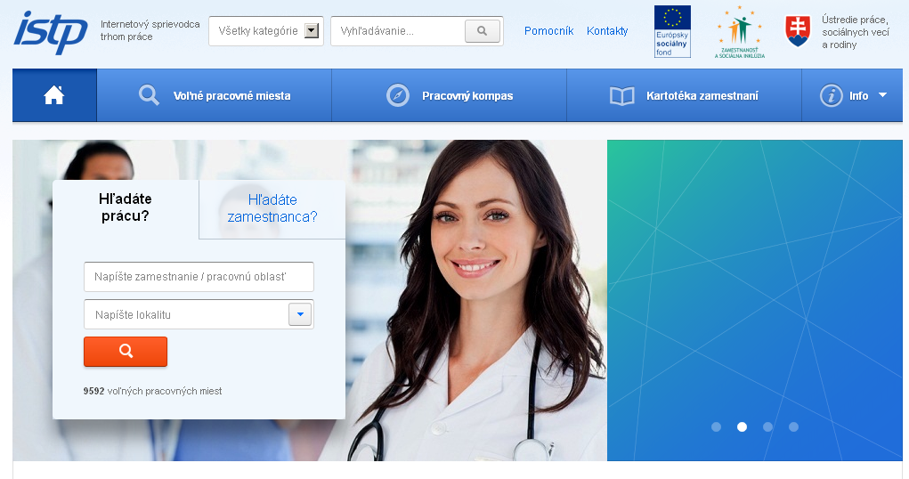
www.istp.sk
- internetový sprievodca trhom práce

Slide 14


Databáza voľných pracovných miest obsahuje aktuálnu ponuku z údajovej
základne úradov práce, sociálnych vecí a rodiny, ďalších pracovných portálov
a od zamestnávateľov, ktorí majú prostredníctvom ISTP možnosť bezplatne
inzerovať voľné pracovné miesta. Je zdrojom informácií na vyhľadávanie si
vhodného pracovného miesta podľa odbornej spôsobilosti každého
návštevníka stránky.
Pracovný kompas je založený na sérii dotazníkov, ktoré umožňujú ohodnotiť
kvalifikáciu, spôsobilosti, osobnostné a ďalšie predpoklady na vytvorenie
osobného profilu. Vytvoriť sa tak môže osobný profil jednotlivca, ktorý hľadá
prácu alebo potrebuje poradiť pri voľbe zamestnania.
Kartotéka zamestnaní predstavuje rozsiahlu databázu opisov jednotlivých
zamestnaní slovenského trhu práce s podrobnými informáciami o vybranom
zamestnaní, o kvalifikačných, osobnostných predpokladoch a ďalších
požiadavkách. Obsahuje aj informácie o hrubých mesačných mzdách
v požadovanej profesii.

Slide 15
Bližšie informácie o príspevkoch Vám poskytnú Vaši sprostredkovatelia
Ďakujem za pozornosť
a prajem príjemný zvyšok dňa ☺

